Slide 1
Додавання і віднімання многочленів
7 клас
Учитель
Кривуненко С.М.

Slide 2
Алгоритм додавання многочленів
1.Записати суму многочленів: (...) + (...).
2.Розкрити дужки за правилом розкриття дужок, перед якими стоїть знак "+".
3.Визначити подібні члени утвореного многочлена.
4.Звести подібні члени.
5.Записати у відповідь многочлен стандартного вигляду.
Вперед

Slide 3
Алгоритм віднімання многочленів
1. Записати різницю многочленів: (...) - (...).
2. Розкрити дужки за правилом розкриття дужок, перед якими стоїть знак "-".
3. Визначити подібні члени утвореного многочлена.
4. Звести подібні члени.
5. Записати у відповідь многочлен стандартного вигляду.
Вперед

Slide 4
Многочленом називають суму кількох одночленів.
Наприклад: 5ab + 7xc – 3; 8y + 2x
5ab
7xc
-3
8y
2x
одночлени
Назад

Slide 5
Многочленом називають суму кількох одночленів.
Наприклад: 5ab + 7xc – 3; 8y + 2x
5ab
7xc
-3
8y
2x
одночлени
Назад

Slide 6
Якщо перед дужками стоїть знак «+», то, розкриваючи дужки, знак кожного доданка не змінюємо.
5x – 6y + (7c – 4t) = 5x – 6y + 7c – 4t
Назад

Slide 7
Подібні доданки многочлена називають подібними членами многочлена, а зведення подібних доданків у многочлені – зведенням подібних членів многочлена.
У многочлені 7x²y + 8 + 9xy – 5x²y – 9 члени 7x²y і -5x²y є подібними доданками, оскільки вони мають одну й ту саму буквену частину.
Зведемо подібні члени многочлена 7x²y + 8 + 9xy – 5x²y – 9 = = (7x²y – 5x²y) + (8 – 9) + 9xy = 2x²y – 1 + 9xy
Назад

Slide 8
Подібні доданки многочлена називають подібними членами многочлена, а зведення подібних доданків у многочлені – зведенням подібних членів многочлена.
У многочлені 7x²y + 8 + 9xy – 5x²y – 9 члени 7x²y і -5x²y є подібними доданками, оскільки вони мають одну й ту саму буквену частину.
Зведемо подібні члени многочлена 7x²y + 8 + 9xy – 5x²y – 9 = = (7x²y – 5x²y) + (8 – 9) + 9xy = 2x²y – 1 + 9xy
Назад

Slide 9
Многочлен, що є сумою одночленів стандартного вигляду, серед яких немає подібних доданків, називають многочленом стандартного вигляду.
5x²c – 6c³
7m² + m³ +1
P² + 5
многочлени стандартного вигляду
Назад

Slide 10
Якщо одночлен є добутком, що має один числовий множник, записаний на першому місці, а інші множники є степенями різних змінних, то такий одночлен називають одночленом стандартного вигляду.
7x²c
ab³c
-0,45am
одночлени стандартного вигляду
Назад

Slide 11
Якщо одночлен є добутком, що має один числовий множник, записаний на першому місці, а інші множники є степенями різних змінних, то такий одночлен називають одночленом стандартного вигляду.
7x²c
ab³c
-0,45am
одночлени стандартного вигляду
Назад

Slide 12
Якщо перед дужками стоїть знак «-», то, розкриваючи дужки, знак кожного доданка змінюємо на протилежний.
5x – 6y + (7c – 4t) = 5x – 6y - 7c + 4t
Назад

Slide 13
Приклад 1.
Додамо многочлени 7x² - 4x + 9 і -3x² + 5x – 7. Для цього запишемо їхню суму, потім розкриємо дужки та зведемо подібні доданки:
(7x² - 4x + 9 ) + (-3x² + 5x - 7) = 7x² - 4x + 9 - 3x² + 5x – 7 =
= 4x² + x + 2
Відповідь: 4x² + x + 2
Вперед

Slide 14
Приклад 2.
Тепер від многочлена 5x² - 8x + 7 віднімемо многочлен 2x² - 6x + 5. Для цього запишемо їхню різницю, потім розкриємо дужки та зведемо подібні доданки:
(5x² - 8x + 7 ) - (2x² - 6x + 5) = 5x² - 8x + 7 - 2x² + 6x - 5 =
= 5x² - 2x² - 8x + 6x + 7 - 5 = 3x² - 2x + 2
Відповідь: 3x² - 2x + 2
Вперед

Slide 15
Приклад 3.
Розв’яжемо рівняння: (y³ + 4y² - 6) - (5y - y³ + 6) = 2y³ + 4y² + y
Розв’язання
Розкриємо дужки у лівій частині рівняння:
y³ + 4y² - 6 - 5y + y³ - 6 = 2y³ + 4y² + y
Перенесемо доданки, що містять змінну, у ліву частину рівняння, а ті, що не містять змінної, - у праву. Матимемо:
y³ + y³ - 2y³ + 4y² - 4y² - 5y - y = 6 + 6;
- 6y = 12;
y = - 2.
Відповідь: - 2.
Вперед

Slide 16
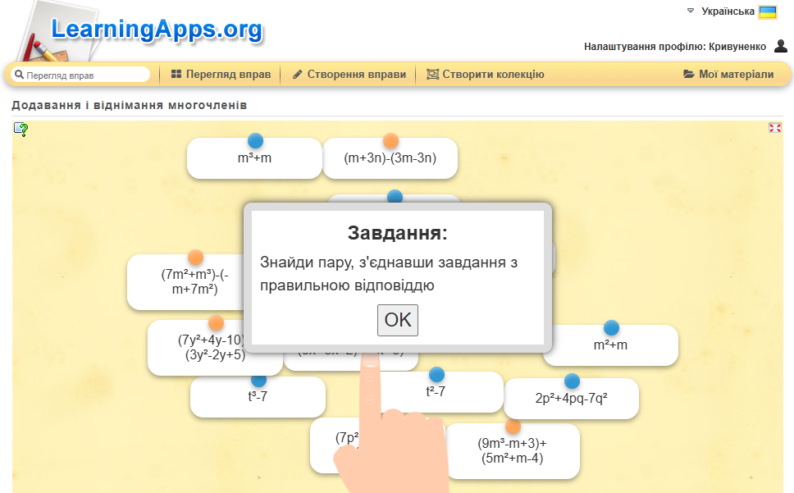
Виконай інтерактивну вправу та перевір свої уміння додавати та віднімати многочлени

